Slide 1
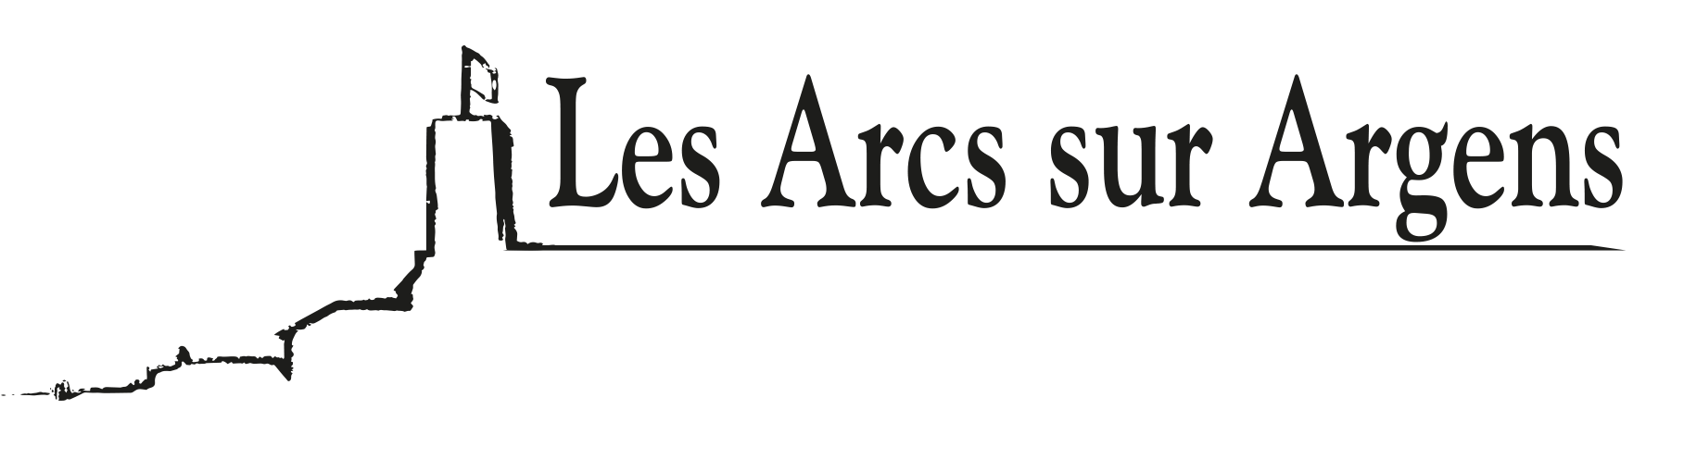

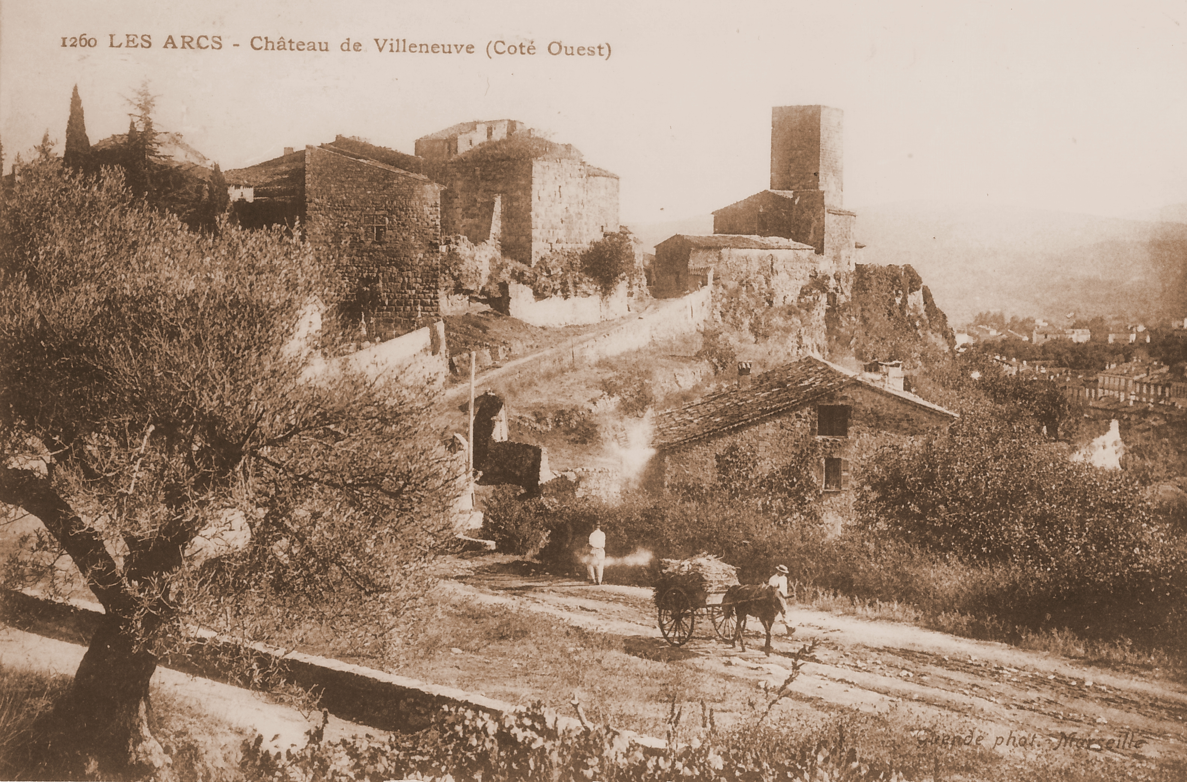
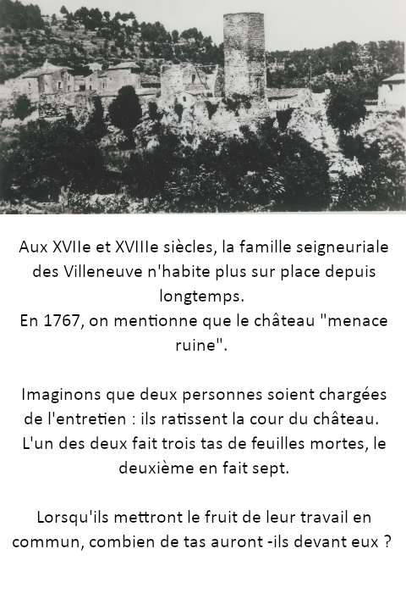

Cité médiévale
Bienvenue sur la plaque
du vieux château
En résumé
En 1540, il y a 384 foyers contribuables, soit 1800 personnes. 80 % d’entre eux vivent entièrement de l’agriculture.
Pour en savoir plus …
Pour les plus joueurs d’entre vous
Cliquez sur l’image pour avoir la réponse
Retrouvez toutes nos actualités sur le site de la mairie des Arcs

